Slide 1
第1讲 我们周围的空气
01
考点解读
02
考点梳理
03
真题剖析
04
易错剖析
05
实战提分

Slide 2
考点解读
01

Slide 3
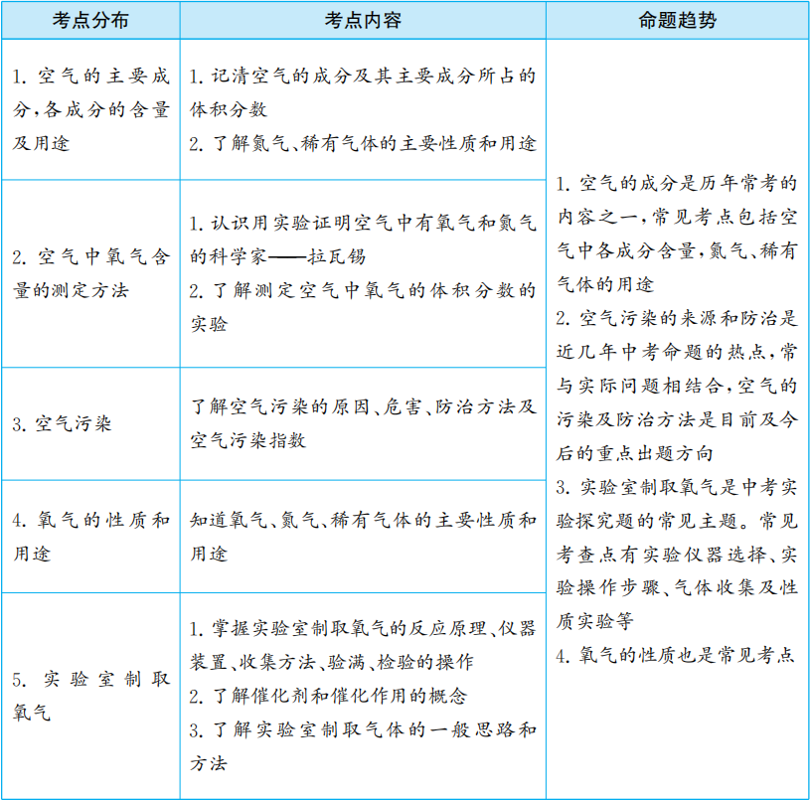

Slide 4
考点梳理
02

Slide 5


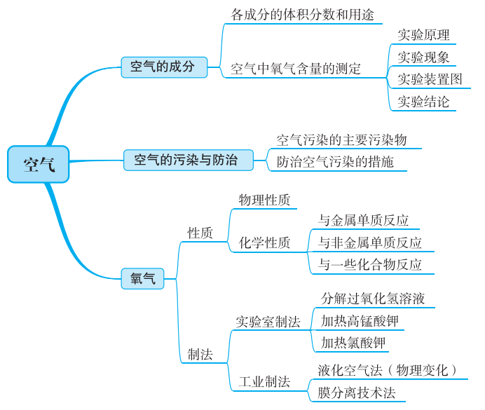


Slide 6

1．空气的成分及用途
（1）法国化学家________用定量的方法研究出空气是由__________组成的结论。空气不是单一的物质，是由多种气体组成的，按体积分数计算，大约占78%的是 ，占21%的是 ，占0.94%的是__________，占0.03%的是_____，此外还有其他气体和杂质。
拉瓦锡
N₂和O₂
N₂
O₂
稀有气体
CO₂

Slide 7
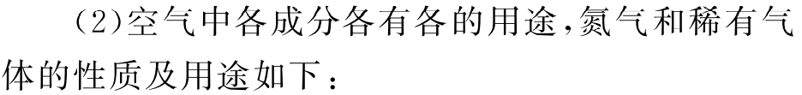
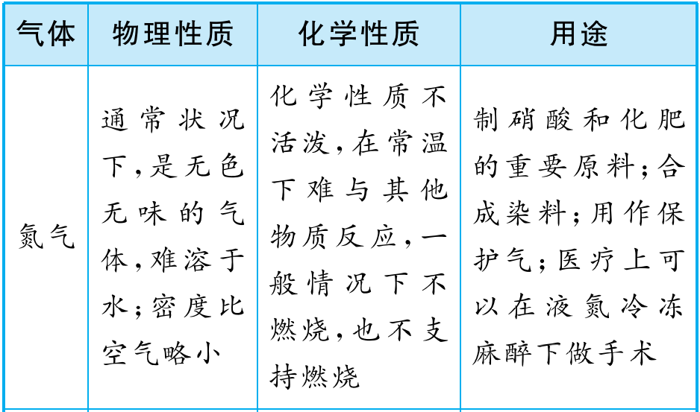

Slide 8

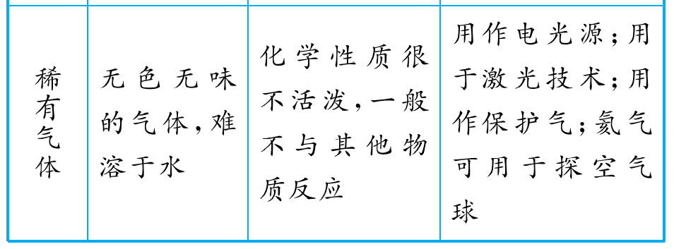

Slide 9
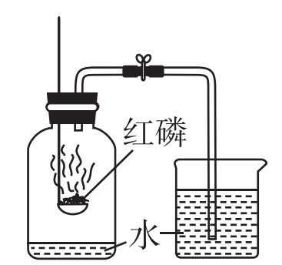

2．采用如图所示的装置进行空气中氧气含量的测定：
（1）实验时，观察到红磷燃烧，
，打开弹簧夹
后，烧杯中的水进入集气瓶，约占 ；
反应的化学方程式为:
______________________ 。
（2）得出的结论是：①空气中氧气的体积约占 。②瓶内余下气体难溶于水，且一般情况下不能燃烧，也不支持燃烧。
（3）不能用碳、硫代替红磷的原因是 。
发出黄色火焰，
放热，产生大量白烟
1/5
1/5
反应产生气体，不能产生压强差

Slide 10
3．空气的污染与防治
（1）污染物
空气中二氧化碳的含量过高，会影响空气的质量，但二氧化碳属于空气的成分之一。我国尚未将二氧化碳列为空气污染物。空气中二氧化碳含量过高虽然会导致“温室效应”加剧，但它是空气的固定组成成分，不属于有害气体。
（2）污染物产生的原因：工业污染（化石燃料的燃烧，工厂排放的废气）、交通污染（汽车排放的尾气）和生活污染等。
（3）防治措施：消除污染源（工厂的废气经处理达标后再排放，汽车安装尾气净化装置）、植树造林、改变能源结构等。
（4）空气质量日报：首要污染物、空气质量指数和空气质量指数级别（划分为6级）。空气污染指数的项目主要包括：颗粒物、细颗粒物、二氧化氮（NO₂）、二氧化硫（SO₂）、一氧化碳（CO）和臭氧（O₃）。空气污染指数越大，空气质量状况越差。
3．空气的污染与防治
（1）污染物
空气中二氧化碳的含量过高，会影响空气的质量，但二氧化碳属于空气的成分之一。我国尚未将二氧化碳列为空气污染物。空气中二氧化碳含量过高虽然会导致“温室效应”加剧，但它是空气的固定组成成分，不属于有害气体。
（2）污染物产生的原因：工业污染（化石燃料的燃烧，工厂排放的废气）、交通污染（汽车排放的尾气）和生活污染等。
（3）防治措施：消除污染源（工厂的废气经处理达标后再排放，汽车安装尾气净化装置）、植树造林、改变能源结构等。
（4）空气质量日报：首要污染物、空气质量指数和空气质量指数级别（划分为6级）。空气污染指数的项目主要包括：颗粒物、细颗粒物、二氧化氮（NO₂）、二氧化硫（SO₂）、一氧化碳（CO）和臭氧（O₃）。空气污染指数越大，空气质量状况越差。

Slide 11
4.氧气的性质和用途
（1）物理性质：通常状况下是无色无味的气体，密度比空气
的略大，不易溶于水。液态氧呈淡蓝色。
（2）化学性质：比较活泼，能与多种非金属和金属单质等发生激烈的或缓慢的氧化反应，具有氧化性。
几种物质在氧气中的燃烧情况如下：

Slide 12
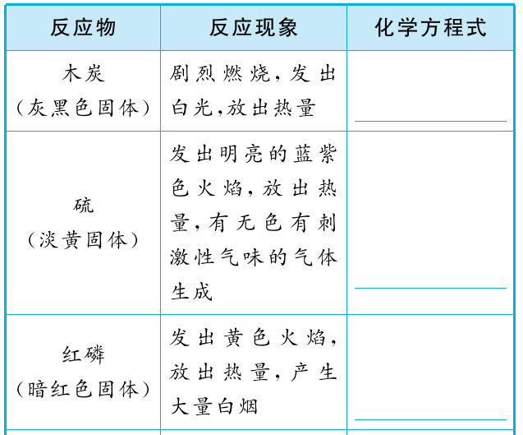




3．空气的污染与防治
（1）污染物
空气中二氧化碳的含量过高，会影响空气的质量，但二氧化碳属于空气的成分之一。我国尚未将二氧化碳列为空气污染物。空气中二氧化碳含量过高虽然会导致“温室效应”加剧，但它是空气的固定组成成分，不属于有害气体。
（2）污染物产生的原因：工业污染（化石燃料的燃烧，工厂排放的废气）、交通污染（汽车排放的尾气）和生活污染等。
（3）防治措施：消除污染源（工厂的废气经处理达标后再排放，汽车安装尾气净化装置）、植树造林、改变能源结构等。
（4）空气质量日报：首要污染物、空气质量指数和空气质量指数级别（划分为6级）。空气污染指数的项目主要包括：颗粒物、细颗粒物、二氧化氮（NO₂）、二氧化硫（SO₂）、一氧化碳（CO）和臭氧（O₃）。空气污染指数越大，空气质量状况越差。
1
1
1

Slide 13
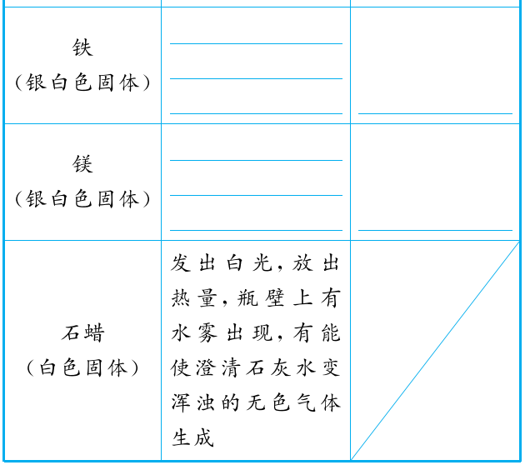




续上表
剧烈燃烧，火星四射，生成黑色固体
1
发出耀眼白光，放热，生成白色固体
1

Slide 14
注意事项：
①实验现象是通过人的感官直接观察到的，如发光、放热、吸热、变色、产生沉淀或气泡等，而实验结论是由现象经过分析、推理得到的。描述现象时不能指出生成物的名称。记忆不同反应的实验现象时，应多根据实验时呈现的直观现象来记清，而不是死记硬背；
②可燃物在氧气中燃烧比在空气中燃烧更剧烈，铁丝在氧气中的燃烧产物是Fe₃O₄，而不是Fe₂O₃；
③氧气可以帮助可燃物燃烧（或支持燃烧），具有助燃性，但它本身不能燃烧，不能作燃料。

Slide 15
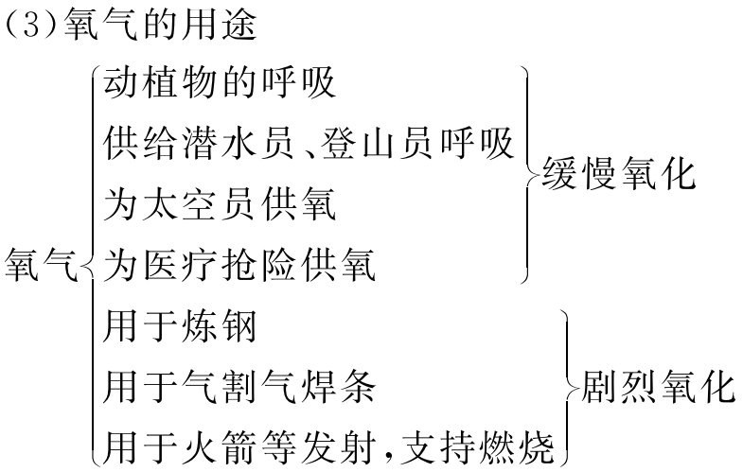


Slide 16



制取氧气的原理
（1）工业制取氧气：利用液氮和液氧的沸点不同，分离液态空气，属于物理变化。
（2）实验室制取氧气：
①分解过氧化氢溶液：_____________________ ；
②加热高锰酸钾： ___________________________ ；
③加热氯酸钾和二氧化锰的混合___________________ 。
1
1
1

Slide 17
6. 催化剂
（1）定义：在化学反应里能改变其他物质的化学反应速率，而本身的质量和化学性质在反应前后都没有发生变化的物质。
（2）催化剂在化学反应中所起的作用叫作催化作用。

Slide 18
真题剖析
03

Slide 19
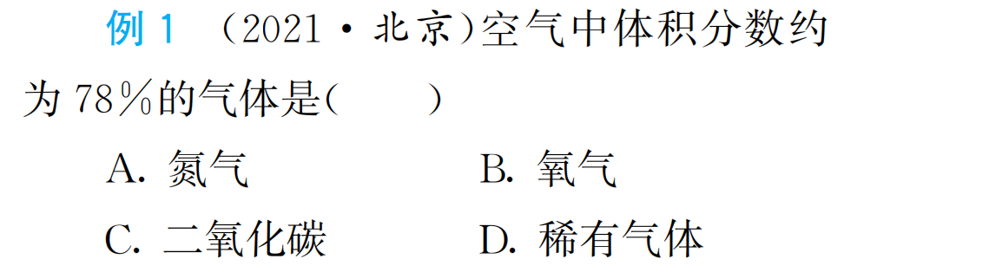
A
【解析】空气中各成分的体积分数分别是：氮气78%、氧气21%、
稀有气体0.94%、二氧化碳0.03%、其它气体和杂质0.03%。

Slide 20
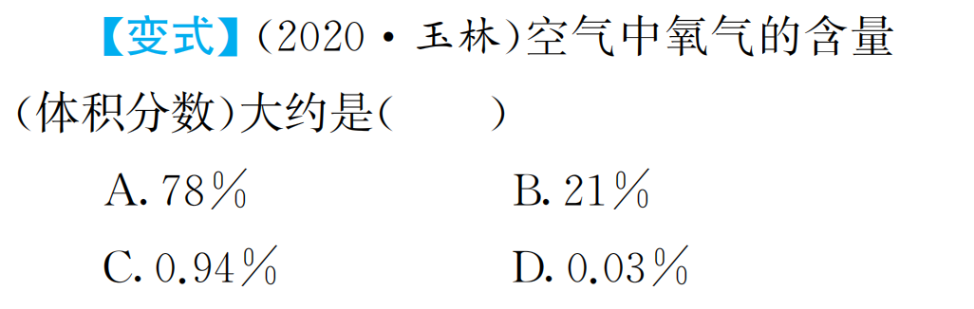
B

Slide 21

（2021•梧州）下列对实验现象的描述，错误的是（ ）
A．铁丝在氧气中燃烧，火星四射，生成黑色固体
B．镁条燃烧时，发出耀眼的白光，生成白色固体
C．乙炔在空气中燃烧，火焰为淡蓝色，生成刺激性气味的气体
D．在蜡烛火焰上方罩一个冷而干燥的烧杯，发现烧杯内壁有液滴
C
【解析】乙炔在空气中燃烧生成二氧化碳和水，二氧化碳无刺激性气味，故此项错误。

Slide 22
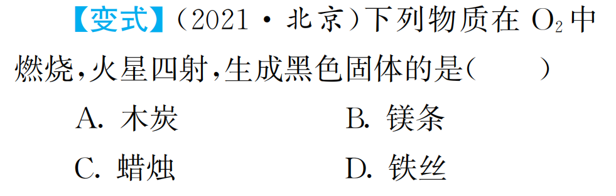
D

Slide 23

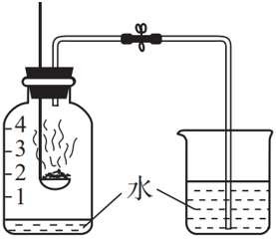
（2021·北京）用如图装置可验证空气中O₂的含量。下列现象能表明O₂含量的是（ ）
A.集气瓶中产生大量白烟
B.红磷燃烧一段时间后熄灭
C.烧杯中的水倒吸进入集气瓶
D.集气瓶中水面最终上升至1处
D
【解析】氧气约占空气总体积的1/5，能证明空气中O₂含量的实验现象必须体现定量数据1/5，将隐性现象显像化。

Slide 24

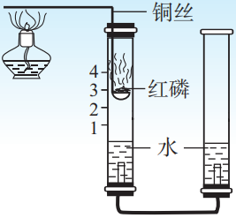
（2021·天津）用如图装置可验证空气中氧气的体积分数。下列关于该实验的说法不正确的是（ ）
A.利用了铜丝的导热性
B.利用了红磷与O₂反应生成P₂O₅固体，
且不与N₂反应的性质
C.实验成功的标志为左侧玻璃管内液面
约上升到刻度1处
D.实验过程中右侧玻璃管液面高度一直保持不变
D

Slide 25

（2021·衡阳）下列关于空气的说法错误的是（ ）
A.氮气的化学性质不活泼，常用作保护气
B.氧气的化学性质比较活泼，能与许多物质发生反应
C.稀有气体在通电时能发出不同颜色的光
D.二氧化碳是空气污染物之一
D
【解析】二氧化碳没有列入空气质量指数中，不是污染物。

Slide 26

（2021•郴州）有关空气说法正确的是（ ）
A．空气成分主要有N₂、O₂、稀有气体
B．大气污染物主要有SO₂、NO₂、CO₂
C．氮气用于磁悬浮列车
D．常温下，氧气能与碳发生反应
C

Slide 27

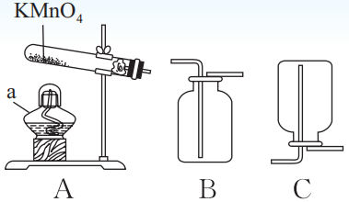

（2021•北京）根据下图回答问题。
（1）仪器a的名称是 。
（2）加热KMnO₄制取O₂的化学方程式为 。
（3）收集O₂的装置是 （填字母）。
（4）将带火星小木条放在瓶口，若观察到 ，说明瓶中已充满O₂。
酒精灯
B
木条复燃

Slide 28
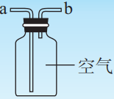
（2020·河池）空气和水都是人类重要的资源，请回答下列问题。
（1）空气成分中体积分数最大的气体是 。
（2）长期饮用硬度过高的水不利于健康。生活中常用 的方法来降低水的硬度。
（3）做铁丝在O₂中燃烧的实验时，集气瓶底要先加入少量水，目的是 。
（4）下列做法会造成水体污染的是 （填字母）。
A.生活污水处理达标后再排放
B.合理施用农药和化肥
C.任意排放工业污水
（5）用如图装置收集O₂，应从 （填“a”或“b”）端进气。
氮气
煮沸
防止高温生成物溅落炸裂瓶底
C
a

Slide 29
易错剖析
04

Slide 30



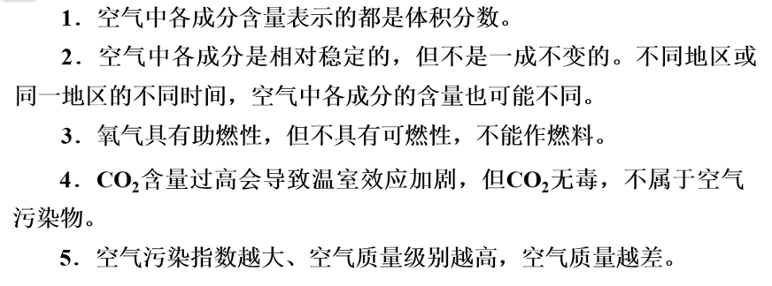
特别提醒
特别提醒

Slide 31
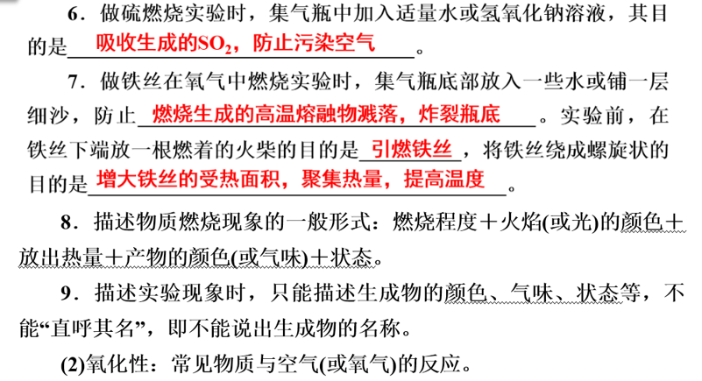
特别提醒
特别提醒

Slide 32
实战提分
05

Slide 33

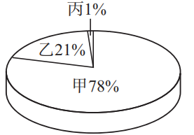
3.（2021·玉林）右图为空气成分示意图(按体积计算) ,
其中“乙”代表的是（ ）
A.氮气 B.氧气
C.稀有气体 D.二氧化碳
B

Slide 34
13.（2021·贵港）空气是人类生产活动的重要资源。下列有关空气的说法错误的是（ ）
A.氧气可供给动植物呼吸
B.食品包装袋填充氮气可延长食品的保质期
C.稀有气体可制造电光源
D.空气污染指数越高，空气质量越好
D

Slide 35
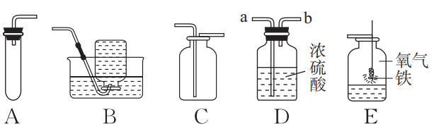


15.（2021·孝义）如图是实验室制取氧气以及探究氧气性质的装置图，请回答问题。
（1）A装置是过氧化氢和二氧化锰的混合物制取氧气的发生装置，其中缺少的一种仪器名称是 。
（2）除了A装置中制取氧气的方案外，请你再设计一种实验室制取少量氧气的方案 （用化学方程式表示）。
铁架台

Slide 36
（3）为探究蜡烛在氧气中燃烧有水生成，需要收集一瓶氧气，用改正后
的A装置制得氧气后，接下来的操作是 。
（4）E中观察到的现象是 ，为了充分利用E图集气瓶中的氧气，正确的实验操作是 （写出一点）。
将A中产生气体从a端进b端出通过D装置干燥后，用C装置收集一瓶氧气
剧烈燃烧，火星四射，放出热量，生成黑色固体
将铁丝上绑的火柴快燃尽时伸入集气瓶或铁丝由上往下缓慢伸入集气瓶中

Slide 37

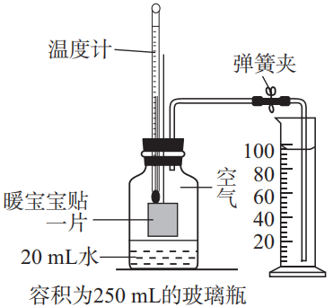
8.暖宝宝贴（主要成分为铁粉、木炭、食盐）的热量来源于铁粉的氧化。有同学设计使用暖宝宝贴来测定空气中氧气的含量，实验开始前的装置如图所示，实验后从量筒中流入玻璃瓶（容积为250 mL）中的水的体积为45 mL（铁粉生锈消耗的水忽略不计）。下列说法错误的是（ ）
A.实验前必须检查装置的气密性
B.若实验测得空气中氧气体积分数偏低，
可能是暖宝宝贴的使用数量不足
C.通过本次实验数据测得空气中氧气的体积
分数约为19.6%
D.不用等温度计读数恢复至实验前的温度就可以记录量筒内剩余水的体积
D

Slide 38
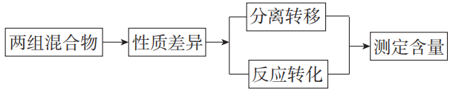
10.（2021·丽水）建构合理的思维模型，既能促进深度学习，又能提高思维品质。
小科建构了“两组份混合物含量测定”的思维模型：
运用该模型对教材中“测定空气中氧气含量”的实验进行了再探究：忽略含量很低的其他物质，空气可以看成由氮气和氧气组成的两组份混合物。
【探究一】根据沸点低的组分先汽化的性质，测定混合物中某组分的含量。
（1）将空气转变为液态空气，液氮先汽化。从建模角度分析，该操作属于上述思维模型中的 。
分离转移

Slide 39
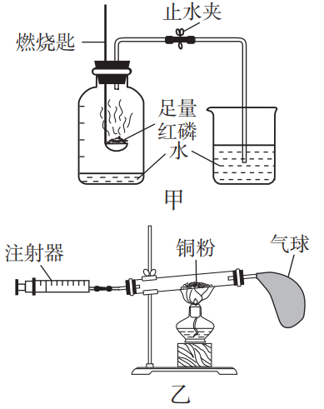
【探究二】根据混合物中某组分发生化学反应，测定混合物中某组分的含量。
（2）按图甲装置测定空气中氧气含量时，止水夹最合理的打开
时间是 （填“反应刚结束时”或“冷却到室温时”）。
【交流评价】（3）已知：在氧气不充足时，碳与氧气反应生成
一氧化碳，一氧化碳不溶于水且不与碱反应。小科用足量木炭
替换红磷，等体积氢氧化钠浓溶液替换集气瓶中的水，规范操作
后，测得的氧气含量将 （填“偏大”“偏小”或
“不变”）。
【继续探究】（4）运用上述思维模型，小科又设计了图乙的实验装置，其“测定空气中氧气含量”的原理是 。
冷却到室温时
偏小
铜和装置中的氧气反应，生成氧化铜固体，装置内的气体冷却到室温时注射器内减少的体积即为装置内氧气的体积，氧气的体积与反应前装置内的总体积之比即为氧气的含量

Slide 40
【继续探究】（4）运用上述思维模型，小科又设计了图乙的实验装置，其“测定空气中氧气含量”的原理是 。
铜和装置中的氧气反应，生成氧化铜固体，装置内的气体冷却到室温时注射器内减少的体积即为装置内氧气的体积，氧气的体积与反应前装置内的总体积之比即为氧气的含量

